Slide 1



Progetto «PROVINCE & COMUNI»
Il rafforzamento delle politiche del personale delle Province a supporto dei Comuni
Tavola rotonda: Accrescere le competenze amministrative attraverso nuove politiche di gestione del personale
Sauro Angeletti
Direttore dell’Ufficio per l’innovazione amministrativa la formazione e lo sviluppo delle competenze del Dipartimento della funzione pubblica
Roma, 14 aprile 2026

Slide 2
Pensare le competenze amministrative
e la formazione in una prospettiva strategica

Slide 3
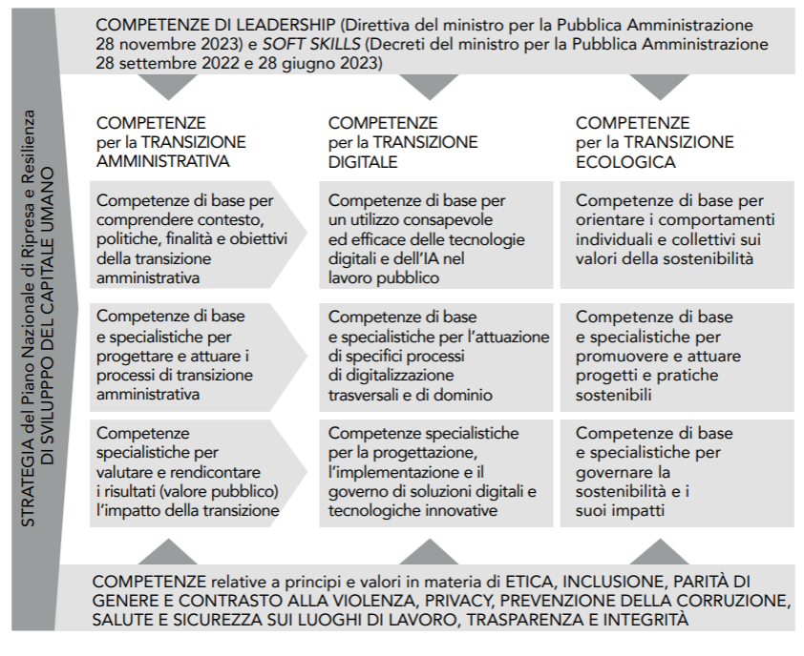
Competenze amministrative, competenze trasversali
Framework delle competenze
trasversali del personale pubblico
il concetto di «transizione amministrativa»
le competenze per la transizione amministrativa «attivatrici» di quelle funzionali per le altre transizioni
Fonte: Ministro per la pubblica amministrazione, Valorizzazione delle persone e produzione di valore pubblico attraverso la formazione. Princìpi, obiettivi e strumenti, Roma, 14 gennaio 2025.

Slide 4
Competenze «per la transizione»
«“Transizione amministrativa” non è, quindi, un nuovo termine utilizzato per riferirsi agli stessi contenuti del passato. Se le riforme amministrative indicano un cambiamento specificamente riferito al funzionamento delle amministrazioni pubbliche, la transizione amministrativa indica un aspetto o una componente di una più complessiva trasformazione della società, che è compito dei poteri pubblici, incluse le amministrazioni pubbliche, guidare e accompagnare. Tale è il senso dei grandi programmi trasformativi che negli ultimi anni si sono affermati sul piano internazionale ed europeo e che, in Italia, hanno trovato nel PNRR l’espressione più compiuta»
Fonte: Ministro per la pubblica amministrazione, Valorizzazione delle persone e produzione di valore pubblico attraverso la formazione. Princìpi, obiettivi e strumenti, Roma, 14 gennaio 2025.

Slide 5
Impatto su interpretazione e progettazione della formazione
La formazione «non è solo una questione tecnica»
«La formazione del personale (…) non può risolversi in una questione eminentemente tecnica (…) Occorre che le persone e le amministrazioni si approprino della dimensione “valoriale” della formazione, aumentando ovvero migliorando la consapevolezza del fatto che le iniziative di sviluppo delle conoscenze e delle competenze devono produrre valore per tre insiemi di soggetti: le persone che lavorano nelle amministrazioni quali beneficiari diretti delle iniziative formative, innanzi tutto; le amministrazioni stesse; i cittadini e le imprese quali destinatari dei servizi erogati dalle amministrazioni»
Fonte: Ministro per la pubblica amministrazione, Valorizzazione delle persone e produzione di valore pubblico attraverso la formazione. Princìpi, obiettivi e strumenti, Roma, 14 gennaio 2025.

Slide 6

Impatto su interpretazione e progettazione della formazione (segue)
Un nuovo «ordine di priorità» e «gerarchia di valori»
1
La formazione rende le PA più efficaci perché migliore le persone.
Deve permettere: la crescita delle persone; lo sviluppo delle competenze delle persone; la crescita della coscienza del ruolo ricoperto da ciascuna persona
Accrescere il valore
delle persone
2
La formazione ha un impatto interno fondamentale, in quanto strettamente collegata alla soddisfazione, alla fidelizzazione, al benessere organizzativo e all’impegno dei dipendenti
Creare valore
nell’amministrazione
La formazione deve essere considerata come un catalizzatore della produttività e dell’efficienza organizzativa. Deve essere progettata e realizzata con l’obiettivo di incentivare l’innovazione
3
Creare valore
pubblico
Nella prospettiva del PIAO, la formazione e lo sviluppo delle competenze del personale generano valore per i destinatari dei servizi erogati dalle PA perché genera, innanzi tutto, capacità amministrativa

Slide 7
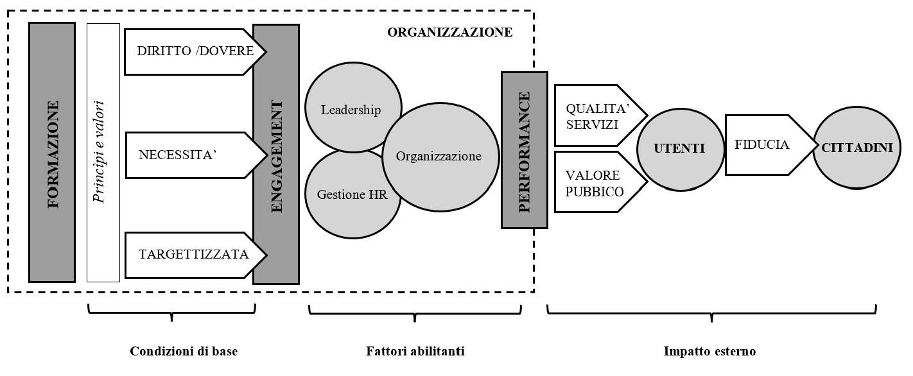
Impatto su interpretazione e progettazione della formazione (segue)
La «catena del valore» della formazione
Fonte: Figura tratta, con adattamenti, da G. Valotti et al, Il lavoro agile: un’occasione da non perdere, in Rivista Italiana di Public Management, vol. 3, n. 2, 2020

Slide 8
Impatto su interpretazione e progettazione della formazione (segue)
«Capacity training». Formazione e capacità amministrativa
Legare la formazione del personale e lo sviluppo della capacità amministrativa, lo sviluppo delle competenze delle persone e gli investimenti su “istituzioni capaci di amministrare” e “organizzazioni capaci di apprendere” significa:
dare un “quadro di senso” e una prospettiva strategica e sistemica agli interventi di policy del settore pubblico e delle singole amministrazioni;
inquadrare e proiettare il fabbisogno formativo rilevato a livello individuale e organizzativo nel più generale fabbisogno strategico di capacity building.

Slide 9


GRAZIE

